Slide 1
12.4 双正交样条小波
样条函数是分段光滑且在连结点处具有一定光滑性的一类函数，它在数值逼近方面获得了广泛的应用。其中基数B样条(Cardinal B-Spline)函数具有最小的支撑范围且又容易在计算机上实现，因此被认为是构造小波函数的最佳候选者之一。
令：

Slide 2
次卷积

Slide 3
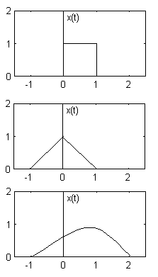
：不连续
：连续，一阶导数不连续
：连续，一阶导数也连续
随着 的增大， 越来越光滑

Slide 4
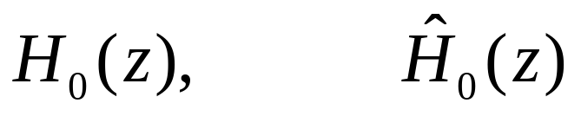
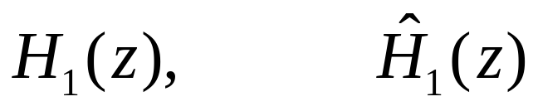
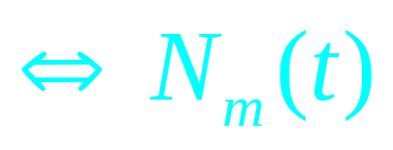
用样条函数构造双正交小波的思路：
有多少函数需要构造？
注意下面的符号

Slide 5
Step1

Slide 6
FT
这样，在双正交小波中，一个尺度函数基本上不需求解，只需把相应阶次的样条函数作为该尺度函数即可。

Slide 7
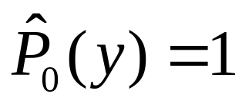
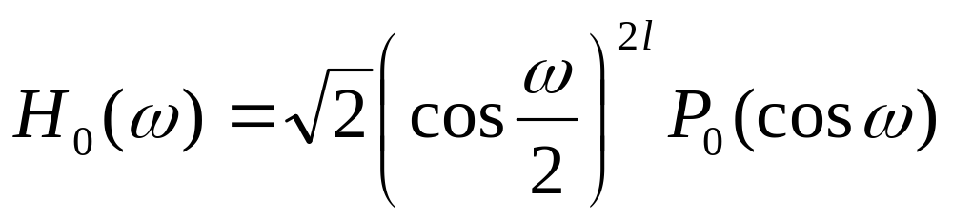

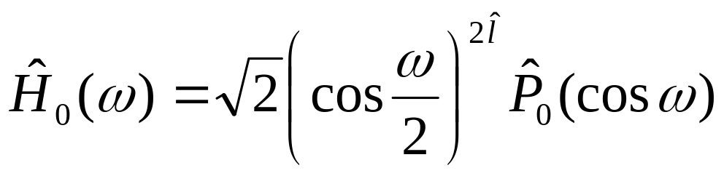

Step2
令
有
（A）
（A）

Slide 8
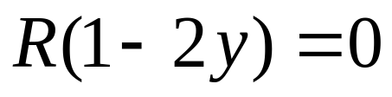
Step3
由
求出
令
有
又

Slide 9
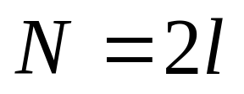
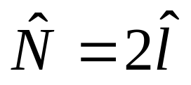
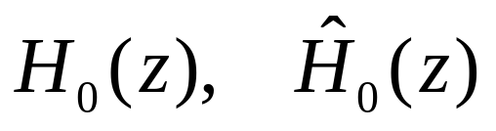
综合Step1, Step2, 对应（A）式，有
于是
可以求出

Slide 10
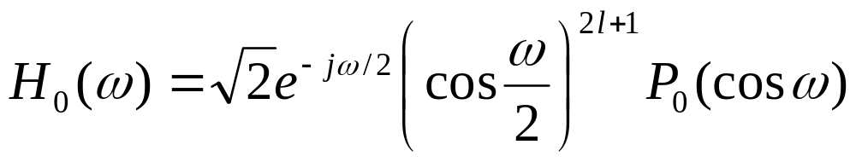
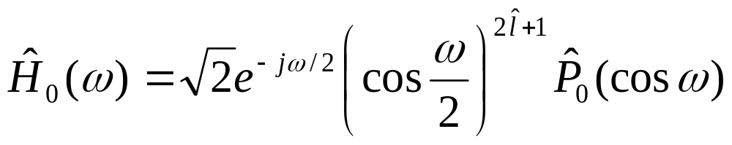
同理，对应（B）式,有：
（B）

Slide 11
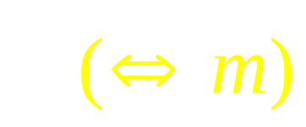
(A)
(B)
：仅和 有关，和 无关，取决于
： 和 ， 都有关，取决于 和

Slide 12
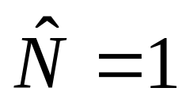
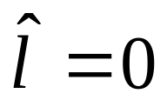
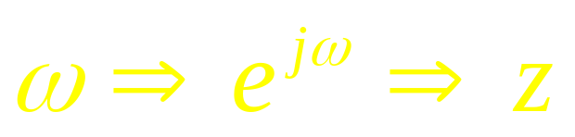
给定不同的 和 ，即可求出：
例
令
由
必有
选中（B）式。
由

Slide 13
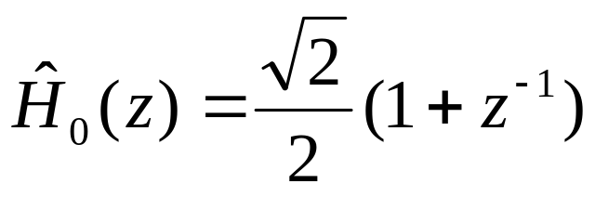
注意：双正交的情况下，分解滤波器和综合滤波器的系数一般不等长。现：
实际尺度为 2 ；
可取不同的值，因此有不同的长度

Slide 14
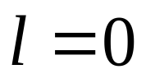
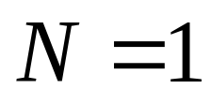

令
由
必有
已有
由

Slide 15
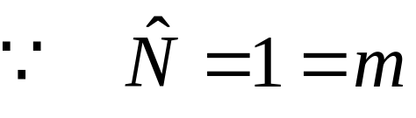
Haar函数是正交的，同时也是双正交的
其他
记法
MATLAB中

Slide 16
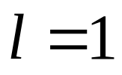
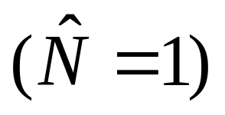
令
必有
由
已有

Slide 17
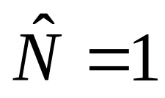
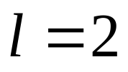
再令
已有
必有
可以求出：
注意： 和 系数的长度不同，随
着 的增大，二者的差距急剧变大。

Slide 18
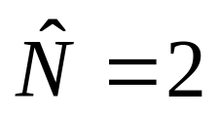
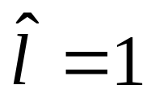
例
令
由
必有
选中（A）式
由
有

Slide 19

由

Slide 20
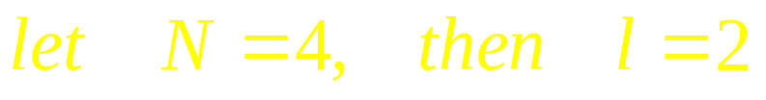


Slide 21
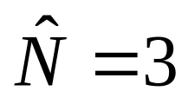

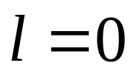

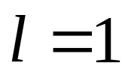
例
令
必有
求出
令
必有
求出
令
必有
求出：

Slide 22
双正交小波及滤波器组的特点：
分解和重建滤波器是对称的，都具有线性相位；
2、滤波器和其对偶滤波器的长度有较大的差别；
3、滤波器系数，在分母是 2 的整次幂；
4、 阶 是 阶 （ ）样条函数；
5、按照频域关系，有
可求出：

Slide 23
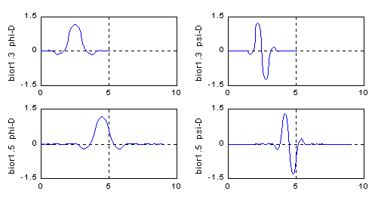
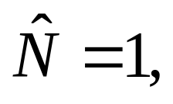
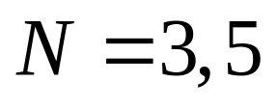
用于分解的

Slide 24
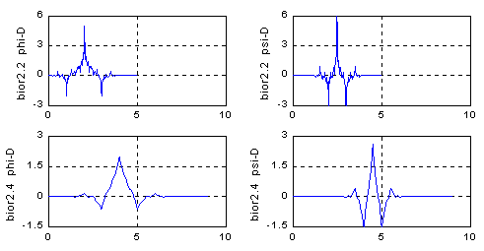
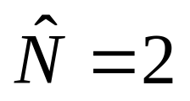
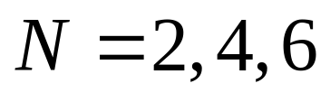
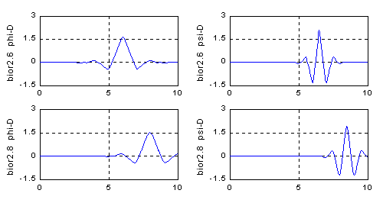
用于分解的

Slide 25
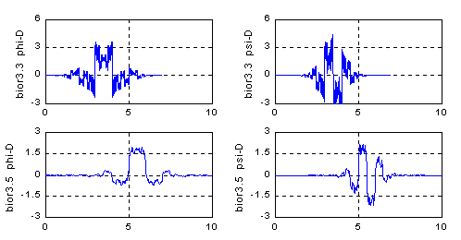
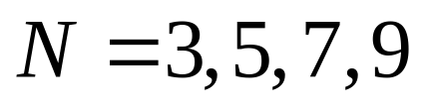
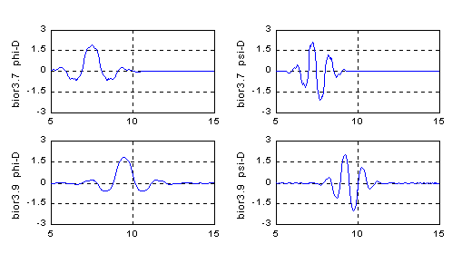
用于分解的

Slide 26
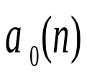
上述双正交滤波器的改进：
因为
所以， 的长度即是 的长度。信号分解时：
两个滤波器的长度有较大的差别，一方面影响滤波器的性能，另一方面也使输出数据的长度有较大的差别，这是不希望的。

Slide 27
？
如何解决 长度差别太大的问题
长度差别太大的原因是由于分解：
改变的方法是令：

Slide 28
Daubechies 的方法是：
的一阶实根
的共轭复根
在保证 、 系数始终为实数的情况下，考
虑 对 和 的分配。

Slide 29
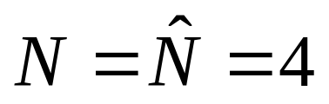
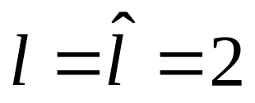
例
按原来的方法，即令
六阶多项式
比
高六阶

Slide 30
令
现在它们各由两部分组成
共同部分：
长度等于5

Slide 31
不同部分
将零点
长度等于7
长度等于9
“db9/7小波”
长度接近相等！

Slide 32
在
的情况下，
已求出：
“db 5/3 小波”

Slide 33
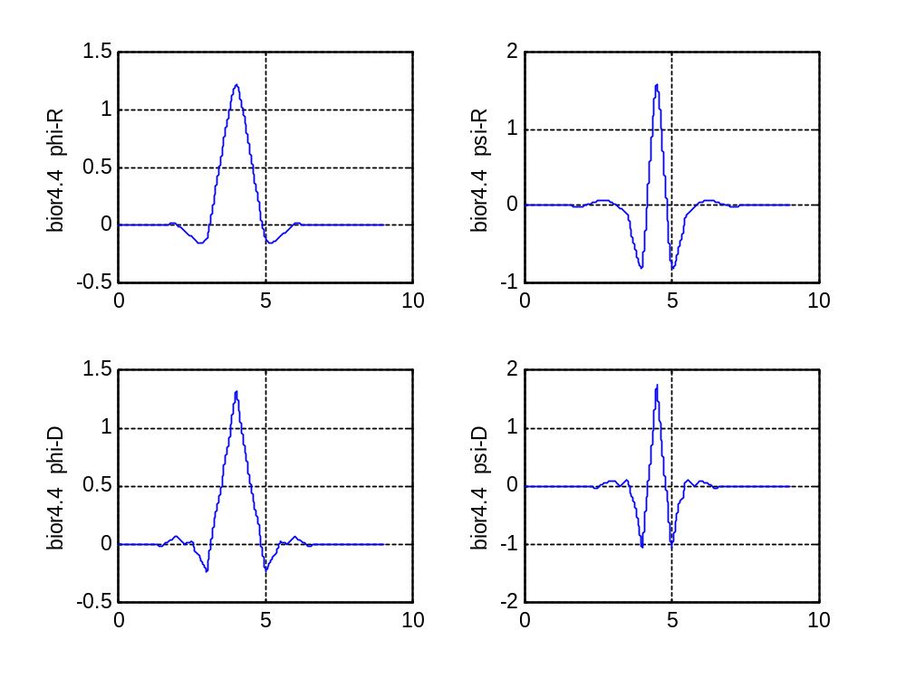
用于分解的
及用于重建的

Slide 34
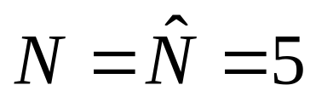
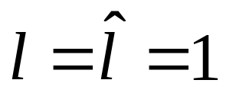
例
有两种分解方法，其中之一是：

Slide 35
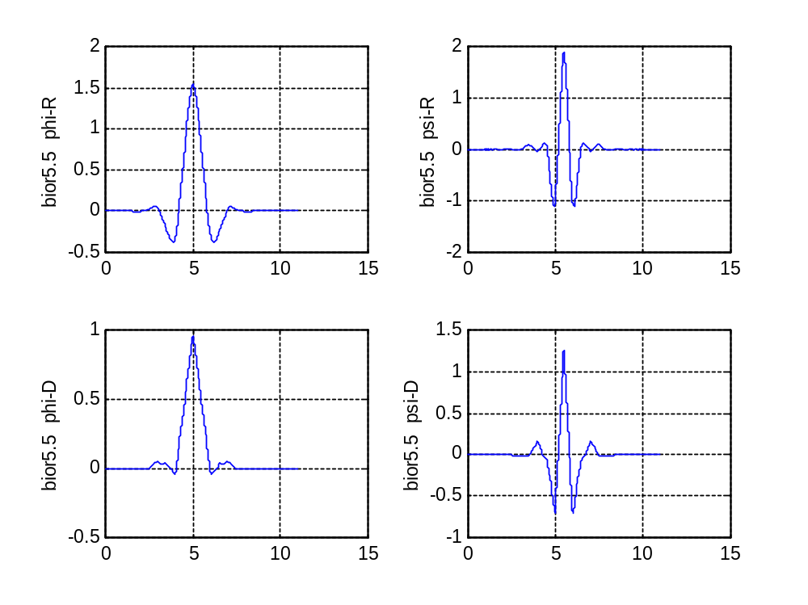
用于分解的
及用于重建的

